Slide 1
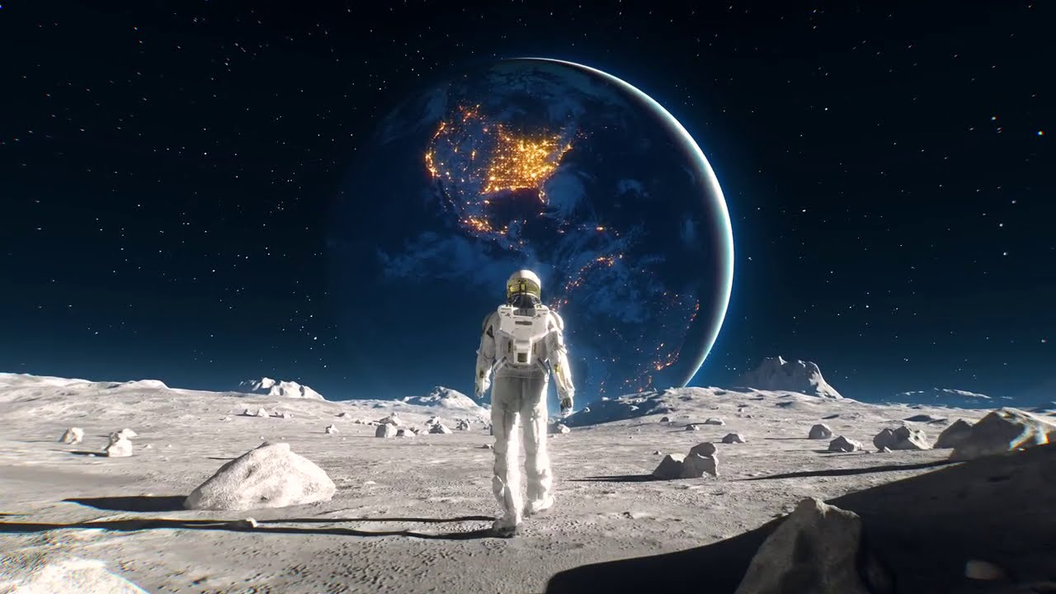
ҚАЗАҚ ӘДЕБИЕТІ (Т1)
8-сынып
Бөлім атауы: Қиял мен шындық
Сабақ тақырыбы: Ж. Сахиев «Айдағы жасырынбақ» әңгімесінің жанрлық ерекшелігі

Slide 2
ҚАЗАҚ ӘДЕБИЕТІ (Т1)
8-сынып
Оқу мақсаты:
8.А/И2- автор бейнесі мен кейіпкерлер қарым-қатынасының тілдік көрінісін талдау;
8.Б/С4- шығарма бойынша жазылған әдеби сын – пікірлерге сүйене отырып, өзіндік сыни пікір жазу.
Бағалау критерийі:
-автор бейнесі мен кейіпкерлер қарым-қатынасының тілдік көрінісін талдайды;
-шығарма бойынша жазылған әдеби сын – пікірлерге сүйене отырып, өзіндік сыни пікір жазады.

Slide 3
ҚАЗАҚ ӘДЕБИЕТІ (Т1)
8-сынып
Бүгінгі сабақта:
- автор бейнесі мен кейіпкерлер қарым-қатынасының тілдік көрінісін талдау;
- шығарма бойынша жазылған сын – пікірлерді талдау;
- шығармаға қатысты өзіндік сын-пікір жазу.

Slide 4
Ойтүрткі
ҚАЗАҚ ӘДЕБИЕТІ (Т1)
8-сынып
1. Автордың «Айдағы жасырынбақ» әңгімесі арқылы оқырманға айтпақ болған ойы қандай?
2. Планетолог Айдағы көлеңкенің пайда болу себебін қалай түсіндірді?

Slide 5
Өзіңді тексер
ҚАЗАҚ ӘДЕБИЕТІ (Т1)
8-сынып
Автор «Айдағы жасырынбақ» әңгімесінде оқырманға терең ой салады. Жиегі қара пердемен тұтылғандай қап-қараңғы күйге енген Айдың көрінісін суреттеу арқылы Жеріміздегі атмосферамыздың, гидросфера мен биосферамыздың тазалығын ойлауға шақырады.
Озондық ойықтың ұлғаюы нәтижесінже Күн радиациясының электрамагниттік ағымы, оған қоса қысқа толқынды диапазондағы рентгендік және ультракүлгін сәулелер ғаламшар бетіндегі тіршілікті жойып жіберген.Ай беті жалаңаштанып, шектен тыс қызып,жасыл желек біткен қурап, бұлақ,көл, теңіз бен мұхит буланып ғарышқа ұшып кеткен. Қиыр ғарыштан қаңғып келген аспан тастары ғаламшардың бетін әжімге толтыра берді.Ай беті жыпырлаған қазаншұңқырларға толды.Ғаламшардың күнгей жағы құрғап,түнгі жағындағы ішкі суы мәңгілік мұз болып қатып қалды. Ай өз осінен айналуын мейлінше баяулатты.Біздің ғылыми зерттеуіміз осыны дәлелдеді.

Slide 6
Мағынаны тану
ҚАЗАҚ ӘДЕБИЕТІ (Т1)
8-сынып
Автордың бейнесі – әдеби шығармадағы жазушының өз тұлғасының көріну қалпы. Автордың идеялық нысанасы, көзқарасы, ұғым-түсініктері, наным-сенімдері, көркемдік принциптері, суреткерлік шеберлігі бәрі-бәрі кең, толық мағынасында, әрине, шығарманың өн-бойынан, бүкіл құрылыс-бітімінен, идеялық-көркемдік сипатынан танылады.
Ж.Сахиевтің «Айдағы жасырынбақ» әңгімесінде автор бейнесі айқын көрінбейді, автор өзі көтерген мәселелерді, оқиғаларды басты кейіпкер атынан баяндайды. Кейіпкерлерді табиғаттың тылсым құбылысына, беймәлім құбылыстардың ортасына жібере отырып, сол арқылы мәселенің маңыздылығын түсіндіреді.

Slide 7
ҚАЗАҚ ӘДЕБИЕТІ (Т1)
8-сынып
«Айдағы жасырынбақ» әңгімесі Ж.Сахиевтің шығармашылық жолындағы табыс қана емес, бүкіл қазақ фантастикалық әдебиетіндегі елеулі көркем туынды болды. Себебі бұл шығарма – қазақ әдебиетінде ғылыми-фантастикалық жанрда жазылған шығармалардың бірегейі. Жазушы Айдағы тіршіліксіздік жайын таныту арқылы «өз ғаламшарымыздың да күндердің бір күнінде сондай күн кешпесіне кім кепіл бола алады?» дегендей ойға қалдырады. Қазақ әдебиетінің фантастика жанрын дамытуға өлшеусіз үлес қосқан дара тұлға Ж.Сахиевтің шығармалары оқырман қауымның санасында жатталып, тарихымызда алтын әріптермен сақталып қалары ақиқат.
Шығарма бойынша жазылған әдеби сын – пікір

Slide 8
1-тапсырма. Кестеде берілген сыни-пікір жазу бөлімдеріне жазылатын ойларды сәйкестендіріңдер.
1 | Шығарма бойынша сыни пікір жазуда қажет болатын сөйлемді көрсет. | А | Себебі бұл шығарма – қазақ әдебиетінде ғылыми-фантастикалық жанрда жазылған шығармалардың бірегейі.
2 | Автор шығармасына қатысты берілген сын-пікірдің кіріспесін негізге ала отырып, ойды қалай жалғастыруға болатынын көрсет. | Ә | Қазақ әдебиетінің фантастика жанрын дамытуға өлшеусіз үлес қосқан дара тұлға Ж.Сахиевтің шығармалары оқырман қауымның санасында жатталып, тарихымызда алтын әріптермен сақталып қалары ақиқат.
3 | Автор шығармасына қатысты берілген сын-пікірдің негізгі бөлімін негізге алып, ойды қалай жалғастыруға болатынын көрсет. | Б | Қазақ әдебиетінде фантастика саласында қалам тербегендер бірен-саран ғана. Солардың бірегейі – Жүніс Сахиев
4 | қатысты берілген сын-пікірдің қорытынды бөлімін негізге алып, ойды қалай жалғастыруға болатынын көрсет. | В | Жазушы Айдағы тіршіліксіздік жайын таныту арқылы «өз ғаламшарымыздың да күндердің бір күнінде сондай күн кешпесіне кім кепіл бола алады?» дегендей ойға қалдырады.

Slide 9
Өзіңді тексер
Шығарма бойынша сыни пікір жазуда қажет болатын сөйлемді көрсет. | Қазақ әдебиетінде фантастика саласында қалам тербегендер бірен-саран ғана. Солардың бірегейі – Жүніс Сахиев
Автор шығармасына қатысты берілген сын-пікірдің кіріспесін негізге ала отырып, ойды қалай жалғастыруға болатынын көрсет. | Себебі бұл шығарма – қазақ әдебиетінде ғылыми-фантастикалық жанрда жазылған шығармалардың бірегейі.
Автор шығармасына қатысты берілген сын-пікірдің негізгі бөлімін негізге алып, ойды қалай жалғастыруға болатынын көрсет. | Жазушы Айдағы тіршіліксіздік жайын таныту арқылы «өз ғаламшарымыздың да күндердің бір күнінде сондай күн кешпесіне кім кепіл бола алады?» дегендей ойға қалдырады.
Автор шығармасына қатысты берілген сын-пікірдің қорытынды бөлімін негізге алып, ойды қалай жалғастыруға болатынын көрсет. | Қазақ әдебиетінің фантастика жанрын дамытуға өлшеусіз үлес қосқан дара тұлға Ж.Сахиевтің шығармалары оқырман қауымның санасында жатталып, тарихымызда алтын әріптермен сақталып қалары ақиқат.

Slide 10
ҚАЗАҚ ӘДЕБИЕТІ (Т1)
8-сынып
2-тапсырма. Ж. Сахиев «Айдағы жасырынбақ» әңгімесіне сыни-пікір жазыңдар.
Дескриптор:
сыни-пікір жазу талаптарын сақтайды;
пікірін дәлелді жеткізеді;
130-150 сөз көлемінде жазады.

Slide 11
Ықтимал жауап
ҚАЗАҚ ӘДЕБИЕТІ (Т1)
8-сынып
Ж.Сахиев әңгіме желісіне ғаламдық мәселелердің бірі – қоршаған ортаны қорғау тақырыбын арқау еткен. Ғаламшарымызға жауапкершілікпен қарау ғылыми-фантастикалық жанрдағы шығармалардың басты тақырыбы болуына байланысты автор идеясы да осы мәселені оқырманына жеткізуді мақсат етеді. Осы тұрғыдан алғанда «Айдағы жасырынбақ» қоршаған ортаны қорғау идеясын басты ұстанымға айналдырған шығарма болып табылады.
Сондықтан да, фантастикалық әңгімеде қоршаған орта мәселесі бірден айтылмай, астарлы түрде, кейіпкерлердің айдағы тіршіліксіздікке әрі таңғалып әрі үрейленіп қараулары нәтижесінде туындаған сұрақтарына әкенің берген жауабы, ақыл-кеңесі барлық шешімін таппай тұрған мәселелердің нүктесін қояды.
Ж.Сахиев – қазақ фантастикасы жанрында өзінің көркем туындылары және ерен зерттеулерімен жұртшылыққа танылған қаламгер. Оның шығармалары жыл өткен сайын уақыт ағымымен үндесіп, жаңарған қоғамдағы өз оқырмандарын табуда. Ойы ұшқыр, қиялы жүйрік қаламгердің бұл шығармасы оқырманын әлемдегі кезек күттірмес мәселелердің біріне қатысты үн қосуға шақырады.

Slide 12
Қорытынды
ҚАЗАҚ ӘДЕБИЕТІ (Т1)
8-сынып
Бүгінгі сабақта біз:
- автор бейнесі мен кейіпкерлер қарым-қатынасының тілдік көрінісін талдадық;
- шығарма бойынша жазылған сын – пікірлерді талдадық;
- шығармаға қатысты өзіндік сын-пікір жаздық.

Slide 13
Кері байланыс
ҚАЗАҚ ӘДЕБИЕТІ (Т1)
8-сынып
«ҚҚҚ кестесі» әдісі
Сабақта қызық болған 2 нәрсе | Сабақта қиын болған 2 нәрсе | Сабақта құнды болған 2 нәрсе

Slide 14
Оқу тапсырмасы
ҚАЗАҚ ӘДЕБИЕТІ (Т1)
8-сынып
«Адамзаттың табиғатсыз күні жоқ, оны айтуға табиғаттың тілі жоқ» деген сөздің мәнін ашып, табиғат пен адам арасындағы байланыс туралы пікірлеріңді «Дербес пікір жазу» тәсілін қолданып жазыңдар.
Бірінші сөйлем. «Менің ойымша...» .
Екінші сөйлем. «Себебі, мен оны ... деп түсіндіремін» .
Үшінші сөйлем. «Себебі, мен оны ... деген деректермен, мысалдармен дәлелдей аламын» .
Соңғы сөйлем. «Осыған байланысты мен... деген шешімге келдім» .

